Slide 1
支持向量机
Lecturer: Dr. Zongyao Wang
E-mail: wzy@dlmu.edu.cn

Slide 2
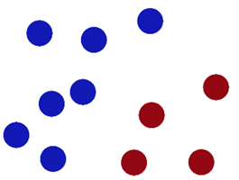

关于SVM支持向量机的一个故事
夏洛的爱人被绑匪抓走了，夏洛要去找绑匪救他的爱人，绑匪和他玩了一个游戏。
绑匪在桌子上似乎有规律放了两种颜色的球，说：“你用一根棍分开它们？要求：尽量在放更多球之后，仍然适用。”
原文链接：https://www.cnblogs.com/sunbinbin/p/5827449.html

Slide 3
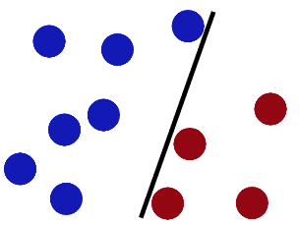
于是夏洛这样放，干的不错？

Slide 4
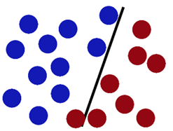
然后绑匪又在桌上放了更多的球，似乎有一个球站错了阵营。

Slide 5

夏洛使用SVM大法，试图把棍放在最佳位置，好让在棍的两边有尽可能大的间隙

Slide 6
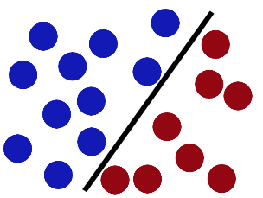
现在即使绑匪放了更多的球，棍仍然是一个好的分界线

Slide 7
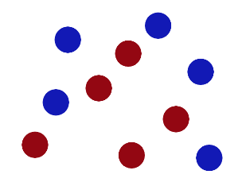
绑匪看到夏洛已经学会了SVM，于是绑匪给了夏洛一个新的挑战。

Slide 8
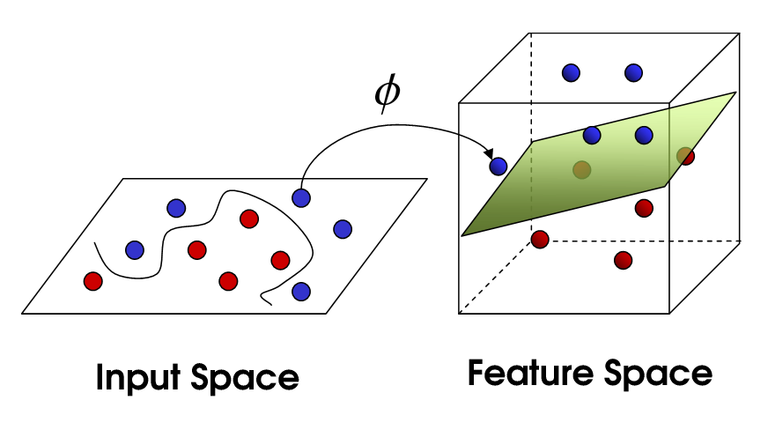
现在，夏洛没有棍可以很好帮他分开两种球了，现在怎么办呢？夏洛桌子一拍，球飞到空中。然后抓起一张纸，插到了两种球的中间。

Slide 9
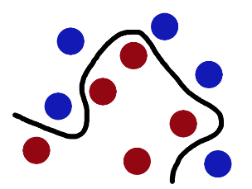
现在，从绑匪的角度看这些球，这些球看起来像是被一条曲线分开了。
江湖人称这些球为data，棍子叫做classifier, 最大间隙叫做max-margin， 拍桌子叫做kernelling, 那张纸叫做hyperplane。

Slide 10
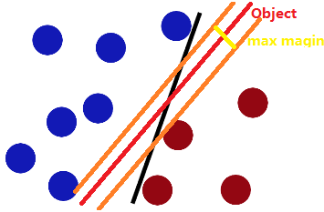
SVM的意义
假设一堆需要分类的数据，就一维数据而言，目标是找到其使其可分离的分界点，二维数据而言就是，使其分离的线，就三维而言，就是使其分离的平面。
这个分界线与两类数据最近的点则称为max-margin（最大边缘）。我们渴望得到的是最大边缘，即下图黄线的长度.
处于最大边缘中间位置的分界线，能够很好的将两类数据进行分离,即下图红线。
问题是如何找到这个分界线。

Slide 11
Margins
margin
Support Vectors
Support Vectors

Slide 12
Distance to Hyperplane
x2
x
w·x + b =0
w·x + b <0
x'
w·x + b >0
x1

Slide 13

Margins
“Predict Class = +1” zone
M=Margin Width
x⁺
x⁻
wx+b=1
“Predict Class = -1” zone
wx+b=0
wx+b=-1

Slide 14
Objective Function
Correctly classify all data points:
Maximize the margin:
Quadratic Optimization Problem
Minimize
Subject to

Slide 15
Lagrange Multipliers
Dual Problem
Quadratic problem again!

Slide 16

Solutions of w & b
inner product

Slide 17
An Example
x₂
(1, 1, +1)
x₁
(0, 0, -1)

Slide 18
请看example1

Slide 19
Non-linear SVMs
0
x
0
x
x²
x

Slide 20

Feature Space
x₂
Φ: x → φ(x)
x₂²
x₁
$${x_{1}}^{2}+{x_{2}}^{2}=r^{2}$$
x₁²

Slide 21
Feature Space
x₂
Φ: x → φ(x)
x₁

Slide 22

Quadratic Basis Functions
Constant Terms
Number of terms
Linear Terms
Pure Quadratic Terms
Quadratic Cross-Terms

Slide 23
请看example2,3

Slide 24
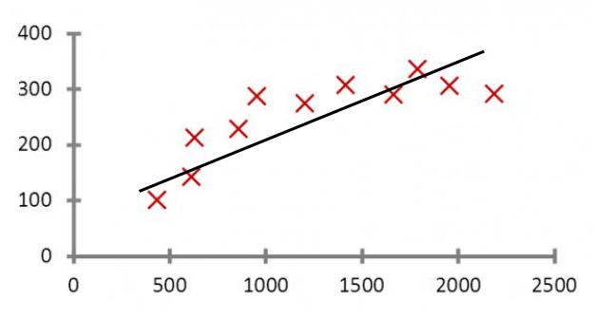
线性回归
线性回归(Linear Regression)是利用数理统计中回归分析,来确定两种或两种以上变量间相互依赖的定量关系的一种统计分析方法。
线性回归:使用形如y=wx+b的线性模型拟合数据输入和输出之间的映射关系的。

Slide 25
举例：房价预测
与房价密切相关的除了单位的房价,还有房屋的尺寸。我们可以根据已知的房屋成交价和房屋的尺寸进行线性回归,继而可以对已知房屋尺寸,而未知房屋成交价格的实例进行成交价格的预测。
请看example4

Slide 26
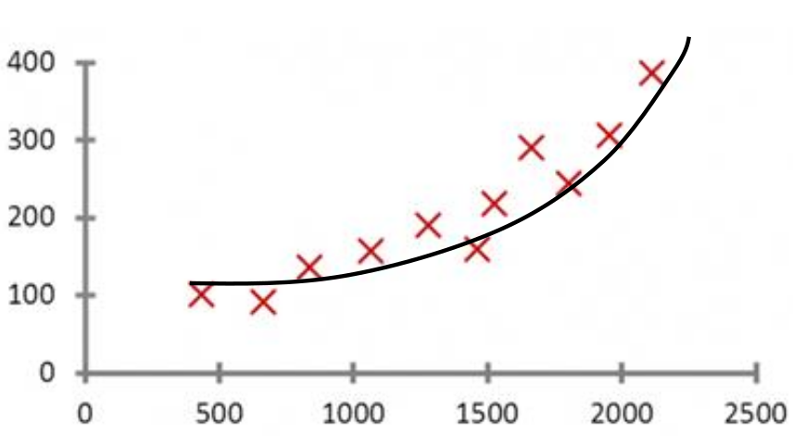
多项式回归
之前提到的线性回归实例中,是运用直线来拟合数据输入与输出之间的线性关系。不同于线性回归,多项式回归是使用曲线拟合数据的输入与输出的映射关系。

Slide 27
多项式回归
我们在前面已经根据已知的房屋成交价和房屋的尺寸进行了线性回归,继而可以对已知房屋尺寸,而未知房屋成交价格的实例进行了成交价格的预测,但是在实际的应用中这样的拟合往往不够好,因此我们在此对该数据集进行多项式回归。
目标:对房屋成交信息建立多项式回归方程,并依据回归方程对房屋价格进行预测

Slide 28
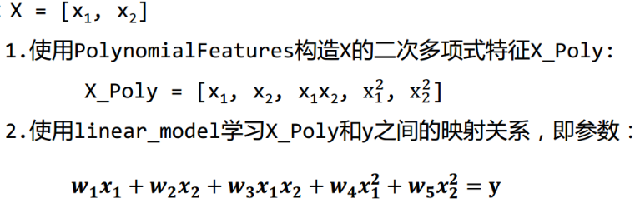
sklearn中多项式回归实际上是先将变量X处理成多项式特征,然后使用线性模型学习多项式特征的参数,以达到多项式回归的目的。
例如：
请看example5

Slide 29
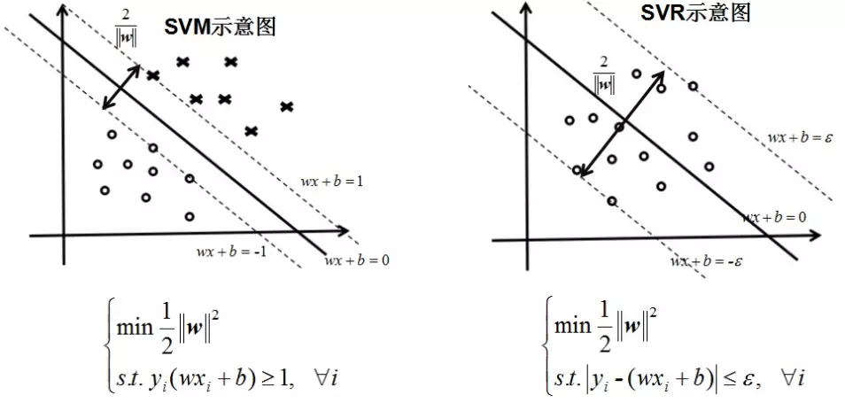
Support Vector Regerssion
SVR（支持向量回归）寻求的最优超平面是使所有的样本点离着超平面的总偏差最小。
SVM是要使到超平面最近的样本点的“距离”最大
SVR是要使到超平面最远的样本点的“距离”最小。
请看example6

Slide 30
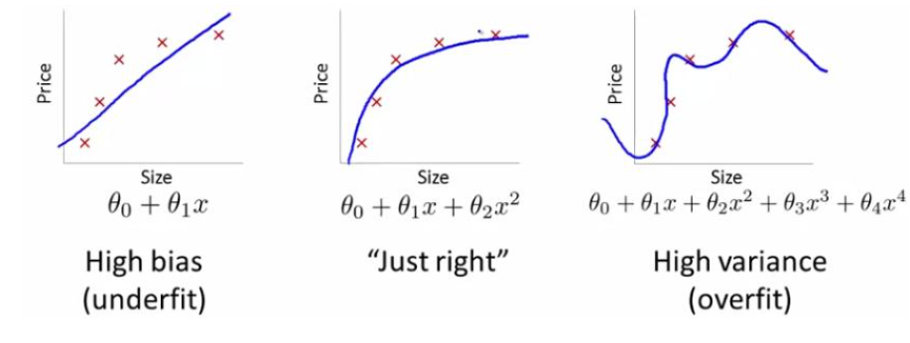
过拟合

